Slide 1



TRƯỜNG THCS YÊN THẮNG
CHÀO MỪNG
QUÝ THẦY CÔ VỀ DỰ GIỜ LỚP 8A
GV:Lương Thị Ninh
Môn: KHTN8

Slide 2

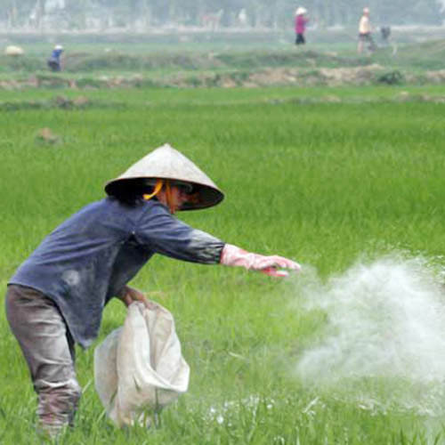

Em hãy quan sát hình sau và cho biết tại sao vôi sống (CaO) lại được dùng để khử chua đất trồng trọt ?
Khi bón vôi sống (CaO) lên ruộng, vôi sống tác dụng với nước tạo thành Ca(OH)₂:
CaO + H₂O → Ca(OH)₂.
Ca(OH)₂ tác dụng với acid có trong đất, khử chua cho đất.

Slide 3
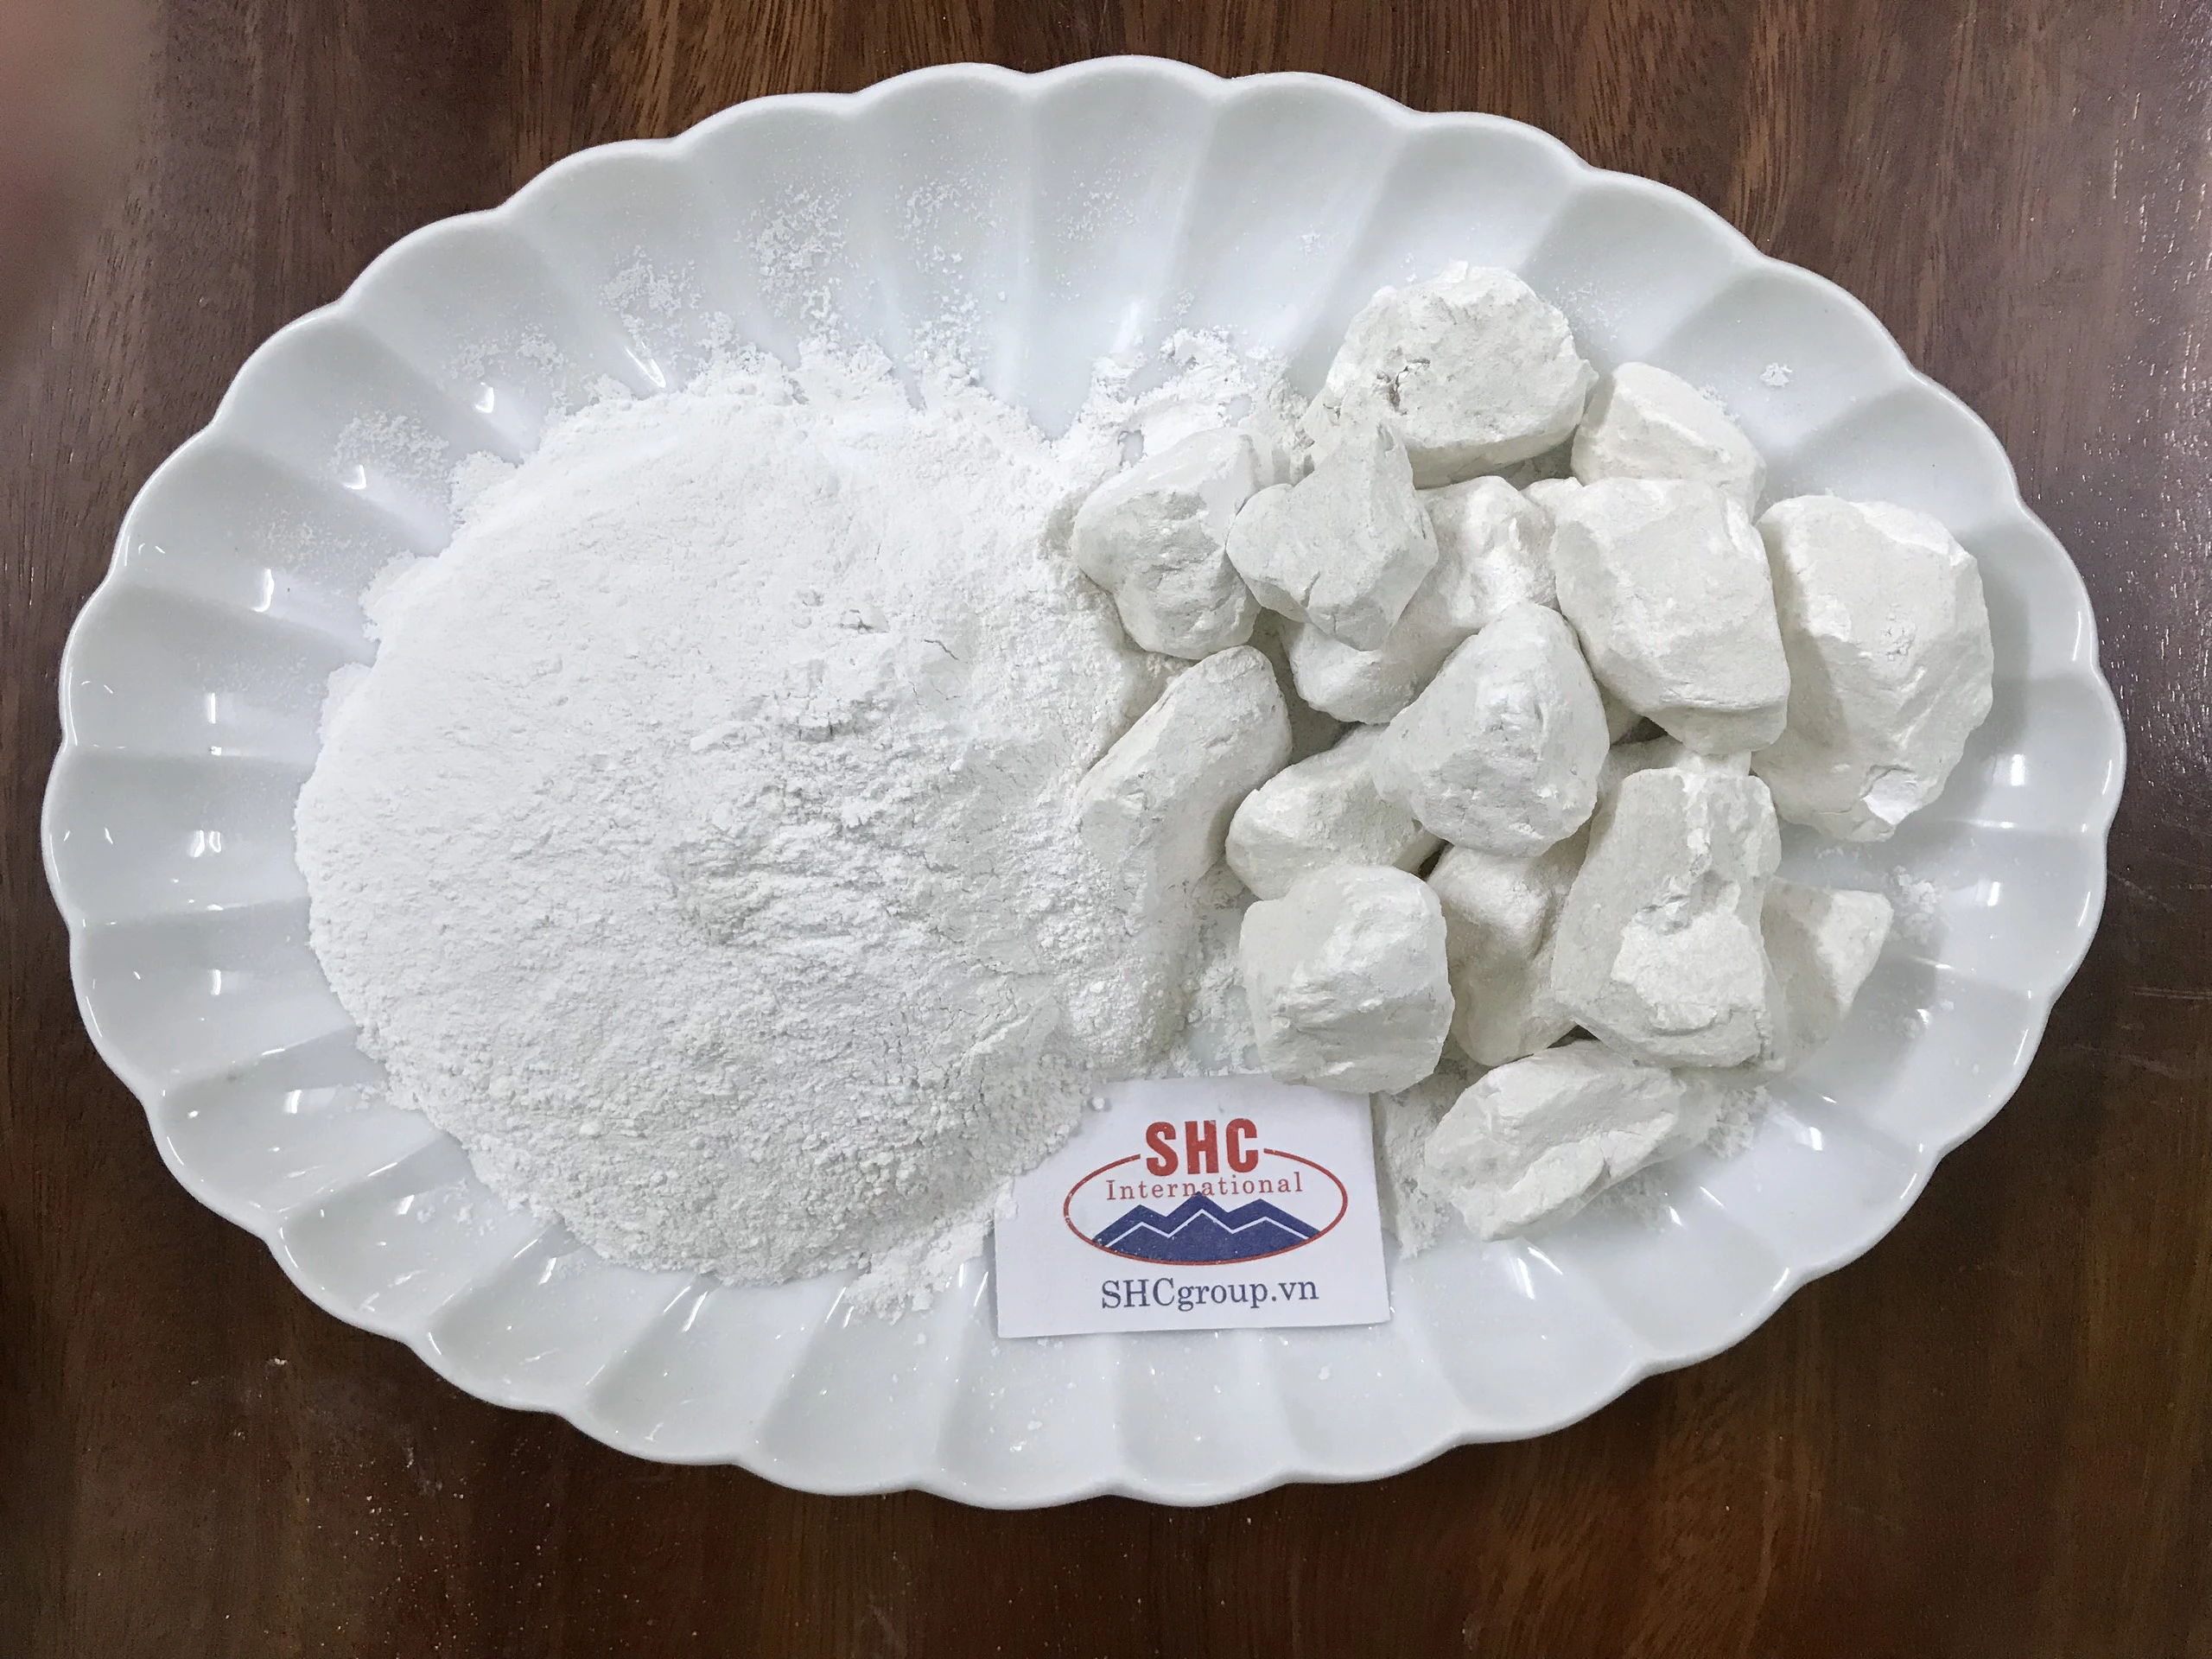
Vôi sống ( CaO) là một oxide có vai trò quan trọng trong đời sống con người. Vậy oxide là gì? Oxide có những tính chất hoá học như thế nào? Chúng ta cùng tìm hiểu trong bài hôm nay.

Slide 4


BÀI 10: OXIDE
NỘI DUNG BÀI HỌC
I – Khái niệm oxide
II – Tính chất hoá học
1. Oxide acid
2. Oxide base
3. Oxide lưỡng tính
4. Oxide trung tính

Slide 5

1. Ví dụ
Em hãy nghiên cứu tên và công thức hoá học
của một số oxide:
Tên oxide | CTHH | Tên oxide | CTHH
Barium oxide | BaO | Carbon dioxide | CO₂
Copper (II) oxide | CuO | Sulfur dioxide | SO₂
Sodium oxide | Na₂O | Diphosphorus pentoxide | P₂O₅
Thảo luận nhóm đôi trả lời câu hỏi
? Em có nhận xét gì về thành phần nguyên tố trong công thức phân tử của các oxide. Từ đó hãy đề xuất khái niệm của oxide & phân loại oxide

Slide 6

2. Oxide là hợp chất của 2 nguyên tố trong đó có một nguyên tố là oxygen.

Slide 7

3. Phân loại oxide
Oxide base
Oxide kim loại
VD: BaO, CuO
Na₂O
VD: BaO, CuO
Dựa vào thành phần hóa học
Dựa vào tính chất hóa học
Oxide acid
VD:P₂O₅, CO₂, SO₂
Oxide phi kim:
VD: CO₂, SO_{2,}
P₂O₅
Oxide trung tính.
VD: CO, NO
Oxide lưỡng tính.
VD: ZnO, Al₂O₃

Slide 8

Oxide kim loại được tạo thành từ phản ứng của kim loại với oxygen
Oxide phi kim được tạo thành từ phản ứng của phi kim với oxygen

Slide 9
HS hoạt động nhóm, thảo luận, hoàn thành phiếu học tập
? Nêu cách gọi tên các loại oxide ? Cho ví dụ minh hoạ

Slide 10
QUY TẮC GỌI TÊN OXIDE
* Nguyên tố chỉ có 1 hóa trị:
Tên oxide = tên nguyên tố + oxide
ZnO :
Al₂O₃ :
Zinc oxide
Aluminium oxide
* Kim loại, phi kim có nhiều hóa trị:
Tên oxide = tên nguyên tố (kèm hóa trị) + oxide
Fe₂O₃:
CuO:
Iron (III) oxide
Copper (II) oxide
CO: Carbon (II) oxide
CO₂: Carbon (IV) oxide

Slide 11
* Riêng đối với phi kim có nhiều hóa trị ta còn gọi tên theo tiền tố:
Tên oxide = Tiền tố chỉ số của phi kim+ tên nguyên tố phi kim + tiền tố chỉ số của oxygen+ oxide
- Cách đọc tiền tố
1 – mono; 2 – di ; 3 – tri ; 4 – tetra ; 5 – penta
Tiền tố mono chỉ gọi cho nguyên tố O
Ví dụ:
+ SO₂ :
+ SO₃ :
+ P₂O₅:
Sulfur dioxide
Sulfur trioxide
Diphosphorus pentaoxide

Slide 12
Bài tập số 1? Em hãy hoàn các ô trong bảng sau:
Oxide | Tên gọi | Phân loại
FeO
N₂O₅
Fe₂O₃
NO
Oxide base
Iron(II) oxide
Dinitrogen pentoxide
Oxid acid
Oxide base
Iron(III) oxide
Nitrogen monooxide
Oxid trung tính

Slide 13

Bài tập số 2 ? Em hãy chọn những CTHH (O₂, Mg, P, Al ) và hệ số thích hợp để điền vào chổ trống trong các phản ứng sau:
a/ 4Na + … …… ---> 2Na₂O
b/ … …… + O₂ ---> 2MgO
c/ … …… + 5O₂ ---> 2P₂O₅
d/ … …… + 3O₂ ---> 2Al₂O₃

Slide 14
Bài 3 Hợp chất X được tạo thành từ oxygen và một nguyên tố khác. Chất X thuộc loại chất gì cho dưới đây?
A. Muối. B. Acid. C. Base. D. Oxide.
Bài 4: Tên gọi carbon dioxide ứng với công thức nào sau đây?
A. CO₂. B. CO. C. C₂O. D. H₂CO₃.
Bài 5: Chất nào sau đây là oxide base?
A. CO₂. B. CaO. C. SO₃. D. Ba(OH)₂.
Bài 6: Chất nào sau đây là oxide lưỡng tính?
A. Fe₂O₃. B. CaO. C. SO₃. D. Al₂O₃.

Slide 15
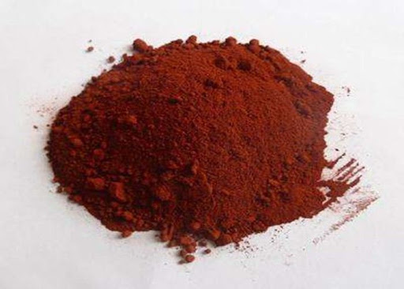
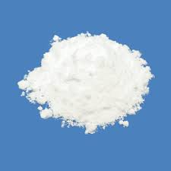
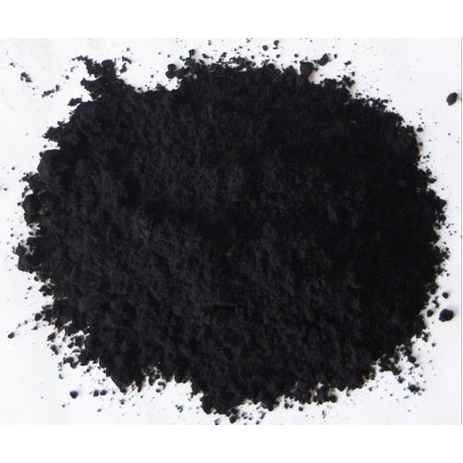
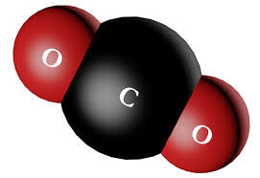
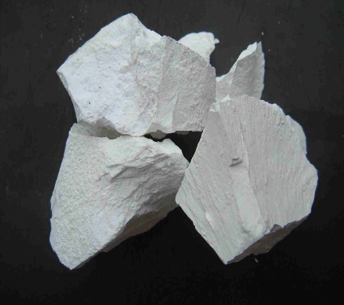
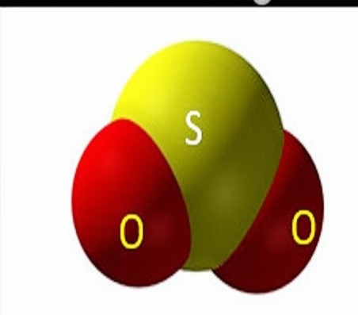
MỘT SỐ OXIDE THƯỜNG GẶP
Cột 1 | Cột 2 (tên gọi) | Cột 3 | Cột 4(tên gọi)
 | Iron( III) Oxide |  | diphosphorus pentoxide
 | Copper (II) Oxide |  | Carbon dioxide
 | Cancium Oxide |  | Sulfur dioxide
Fe₂O₃
P₂O₅
CuO
CO₂
CaO
SO₂

Slide 16
Nhiệm vụ giao về nhà
Phân tích về nhân gây ra hiện tượng hiệu ứng nhà kính và đề xuất một số giải pháp hiệu quả để giảm thiểu hiệu ứng nhà kính.
Nội dung:
+ Nêu được hiệu ứng nhà kính là gì:
+ Nguyên nhân gây ra hiệu ứng nhà kính thể hiện rõ PTHH
+ Đề xuất được ít nhất 2 giải pháp
- Hình Thức: Sạch, đẹp, có thể viết tay, word, Power point, Video có thể hiện thông tin cá nhân –nhóm thực hiện.
NHÓM

Slide 17
CẢM ƠN QUÝ THẦY CÔ & CÁC EM HỌC SINH

